Slide 1
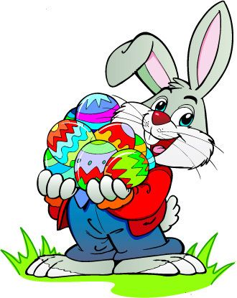
ПРО
ВЕЛИКДЕНЬ
ДЛЯ
ДІТЕЙ
Підготувала: Валентина Панченко

Slide 2
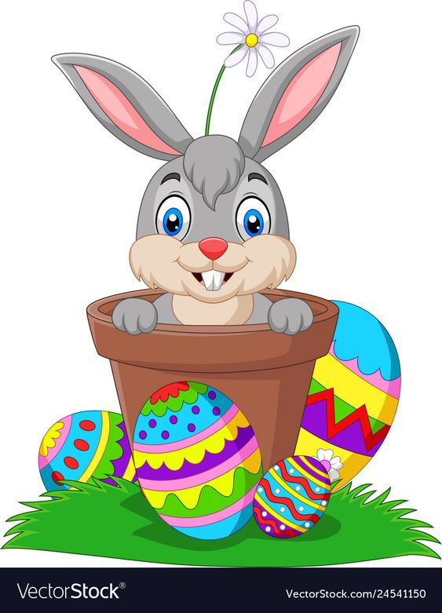
ВЕЛИКДЕНЬ
Великий день! Великий день! Ясний Великдень на землі! Наче радости й пісень Приніс нам янгол на крилі...
Веснянку діти хороводять — Христос Воскрес! Христос Воскрес! Сьогодні й сонце не заходить, А сяє й сяє із небес.

Slide 3
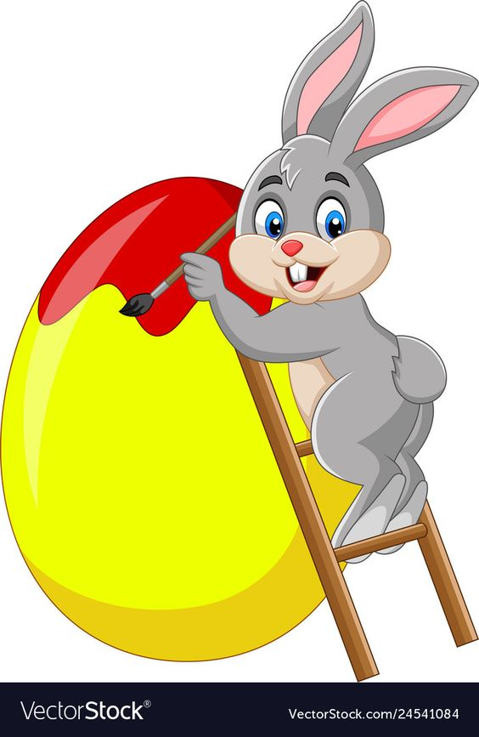
До свята готуються заздалегідь — печуть паски, роблять крашанки й писанки. Жовті, червоні, жовтогарячі кружальця, багатокутні зірки на писанці — зображення Сонця. Хвилі означають воду. Ще зображують листя — дубове або вишневе. Малюють півників, козликів, пташок, рибок, метеликів, бджілок.
Походження назви "Пасха"
Слово "Пасха" походить від назви старозаповітного свята, яке відзначали іудеї в пам'ять про звільнення від єгипетського полону. Пасхальний агнець євреїв став прообразом Христа, тому Христос ще іменується Агнцем Божим, Агнцем Пасхальним, Пасхою.

Slide 4
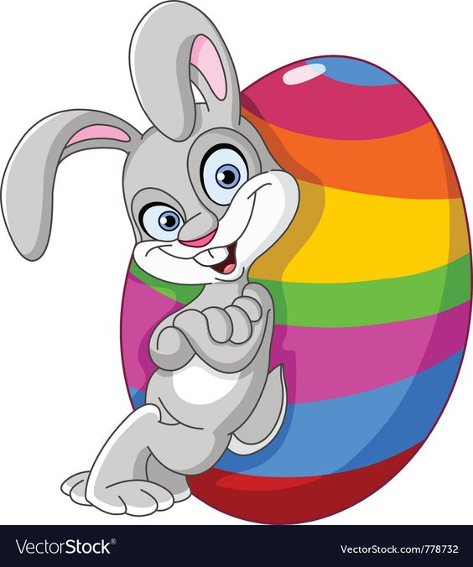
Великдень - одне з найбільших й найшанованіших після Різдва християнських свят. Воно приурочене воскресінню Христа. У давнину Великдень вважався святом бога Сонця Ярила.
Звичай пекти паски та фарбувати яйця виник також дуже давно.
З першим променем сонця священик в церкві сповіщає: «Христос воскрес!», а прихожани хором відповідають: «Воістину воскрес!».

Slide 5
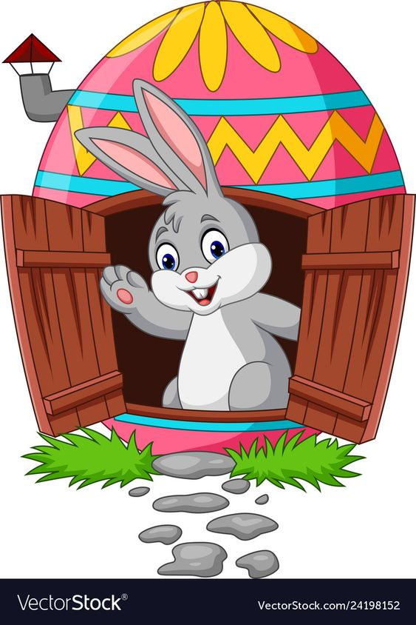
На Великдень всі мають веселитися, бо хто буде сумувати в цей день, сумуватиме і весь рік. Якщо хтось помирає на Великдень, то вважається, що його щаслива душа піде просто до неба, бо того дня "небо оговорено".
Після розговин починали дзвонити на дзвіниці, — а хто перший задзвонив, той найперший обробить жнива і буде в нього найкраще збіжжя. Дзвонили в дзвони ввесь день, а потім ще й другого та третього дня.

Slide 6
Великдень називається так тому, що в той час, коли жив Христос, сонце світило так яскраво і дні стояли такі довгі, що теперішніх днів треба сім зложити докупи, щоби був один тодішній, — такий був день великий. У давнину, за часів Христа, було, як зійде сонце в неділю вранці, то зайде аж наступної суботи ввечері.
А коли вороги розп'яли Христа, то дні поменшали і стали такі, як зараз. Тепер тільки царські ворота в церкві на свято Великодня стоять навстіж сім днів. Ось чому цей день і називається великим.
Сповнилися слова Ісуса Христа і старозавітних пророків. Ісус зранку третього дня по смерті воскрес із мертвих. Відхилився важкий камінь на могилі Ісуса, з могили засяяло ясне проміння, а над гробом здійнявся воскреслий Христос, осяяний світлом великим, з кривавими слідами ран на руках і ногах.
За хвилину Ісус зник, а труна лишилася порожньою. Перелякані воїни побігли до міста сповістити свого командира про те, що сталося, щоб він їх не карав, бо вони не винні.

Slide 7
Писанки й фарбовані яйця (крашанки) пов'язані з дійством освячення паски під час найголовнішого свята — Великодня. Звідси і їхня назва — великодні яйця.
У давнину яйця розписували писанкарки, рідше — писанкарі, які здебільшого були й знахарями, а були серед них і справжні цілителі, їх ще називали земними богами. У минулому писанки правили за своєрідні амулети, обереги від усякого лиха та хвороб.

Slide 8
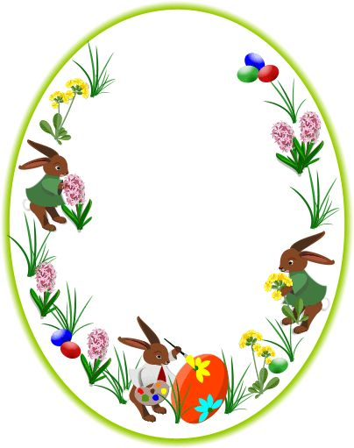
Не я б'ю — верба б'є,
За тиждень — Великдень,
Будь дужий, як вода,
А багатий, як земля!
Люди вважали, що посвячена верба містить у собі чародійну силу. Торкаючись нею своїх рідних і близьких, кожен вірив, що в такий спосіб відганяє від людини все зло, що може спіткати її протягом цілого року.
Посвячену вербу батьки зберігали цілий рік у надійному місці, на покуті за іконою, щоб відганяти зло і негаразди. А влітку, коли збиралося на бурю чи град, вербу виносили на подвір'я, щоб відвернути стихію, яка в розбурханому небі наближалась до людських осель.

Slide 9
Ось що сказав про українську писанку Михайло Стельмах: «Народ живе красою, уміє не лише створити, а й обезсмертити себе у прекрасному. Стільки стрілося в писанці! Казка, пісня, бувальщина, материнська колискова й росяна стежка дитинства, вінок першого кохання й дужість повноліття, мудрість старості і присмак вічності у присмерку вечірнього неба. З радістю — смуток, з усмішкою — надія. Добирайте, осмислюйте, повертайте скарби народові, котрий примножить їх знову і знову".

